Slide 1
Trataminetos para la Endometritis
Mariate Poblet

Slide 2
La Endometritis
Es una enfermedad inflamatoria del utero. En citologia, mas de 2 PMN por campo.
Es la causa principal de fertilidad y subfertilidad en yeguas.

Slide 3
Una Clasificación….
Endometritis
No infecciosa
Infecciosa
Activa
Fisiologica
48h
Subclinica
Patologica
PMIE
Cultivo y Antibioterapia
Ecbolicos
Corticoesteroides
G –
Biofilm
Strep Durmientes
BeActivate
G+
Fluidos
Mucoliticos
Otros….

Slide 4
Ecbolicos
Oxitocina
10-20ui iv
Estimula contracciones 30-45mim
Hasta 1 hora antes de la cubrición y desde 4h después. Hasta 48h postovulación.
Después del lavado con fluidos
Cloprostenol
40- 500mcg im
Estimula contracciones dte 2-4 horas
Mejor no administrar después de la ovulación debido a efectos adversos en la formación del cuerpo lúteo. Se puede usar en intervalos de 6h
Effect of Oxytocin and PGF2a on Luteal Formation, Function, and Pregnancy Rates in mares (M.H.T.Troedsson et al. 2001)
Assessment of the effect of three treatments to remove intrauterine fluid on pregnancy rate in the mare (J. F. Pycock and J. R. Newcombe, 1996)

Slide 5
Lavados con Fluidos
4h Post-cubricion, post-inseminacion.
Entre 1 y 4L (Ringers o Hartmans)
Hay quien recupera el volume; pero si el cervix es funcional, la alternativa es depositar los fluidos y posteriormente admistrar oxitocina. La teoria de esta tecnica es que no solo la yegua debiera hacer mejor el trabajo de evacuacion que nosotros, sino que asi tambien lavamos el vestibulo vaginal y el cervix.

Slide 6
Corticoesteroides
Dexametasona inyectada
Prednisolona oral
30-50mg 2mg/ml) iv/im Previamente a la cubrición.
The use of dexamethasone administered to mares at breeding time in the modulation of persistent mating induced endometritis.
(Bucca et al. 2008)
1mg/KG po, previmente a la cubricion.

Slide 7
Antibioticos intrauterinos
Antibioticos Intrauterinos | Dosis
Penicilina Procainica | 15 mL en 50-60mL SF
Penicilina Potasica | 5Millones de U
Amoxicilina + Clavulanico acido
Ticarcilina + clavulánico ácido | 3.1-6g
Ampicilina | 1-3g en 60mL SF
Ceftiofur Sodico | 1g en 60mL SF
Gentamicina | 1-3g en NaHCO3 o 60mL de Ringers
Amicacina | 1-2g en 10-20mL NaHCO3; 60mLs Ringers
Sulfonamidas
Neomicina | 3-4g
Penicilina Procainica y Gentamicina | P 15mL + G 6-10mL + Ringers hasta 60mL

Slide 8
Antibioticos intrauterinos
Antibioticos Intrauterinos | Dosis
Penicilina Procainica | 15 mL en 50-60mL SF
Penicilina Potasica | 5Millones de UI
Amoxicilina + Clavulanico acido
Ticarcilina + clavulánico ácido | 3.1-6g
Ampicilina | 1-3g en 60mL SF
Ceftiofur Sodico | 1g en 60mL SF
Gentamicina | 1-3g en NaHCO3 o 60mL de Ringers
Amicacina | 1-2g en 10-20mL NaHCO3; 60mLs Ringers
Sulfonamidas
Neomicina | 3-4g en 60mL de Ringers
Penicilina Procainica y Gentamicina | P 15mL + G 6-10mL + Ringers hasta 60mL
Nistatina | 0.5-2.5 millones UI
Fluconazol | 100mg

Slide 9
Antibioticos sistemicos
Antibioticos Sistemicos
Ceftiofur Sodico | 2.2-4.4 mg/KG iv/im
Ceftiofur cristalino acido libre (Exceede) | 6.6 mg im, 2 inyecciones, 4d intervalo
Enrofloxacina inyectable | 5mg/KG iv
Enrofloxacina oral | 7.5mg/KG po
Gentamicina | 6.6mg/KG iv
Sulfonamidas con trimetroprim | 30 mg/KG po
Fluconazol | 14mg/KG inicio, después 5mg/KG q24h

Slide 10
Mucoliticos y agentes que facilitan acceso a las bacterias y actuan sobre el biofilm
Acetilcisteina
6g en 150mL de SF
Tris-EDTA
250-500mL iiu, seguidos de lavado con Ringers
DMSO
50-200mL por L de SF, seguido de lavado con 1L de SF o Ringers
H2O2
3%, 60-120mL iu
Keroseno
250-500mL, lavado del utero los dias posteriores
Povidona Iodada al 1%, 10-15mL en 1L SF
Vinagre destiladoo Acido Acetico (2%) 20-200 mL
en 1L de SF
Relationships between intrauterine infusion of N-acetylcysteine, equine endometrial pathology, neutrophil function, post-breeding therapy, and reproductive performance
(lAlicia R.Gores-Lindholm et al. 2013)

Slide 11
Combinaciones Para el tratamineto del Biofilm

Slide 12
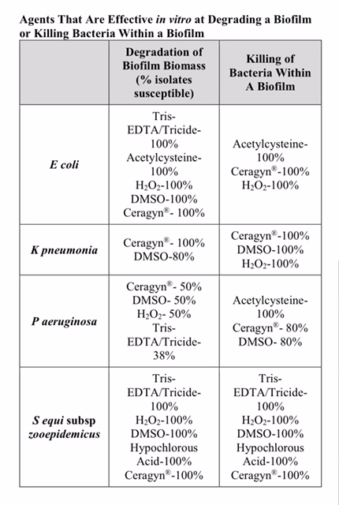
En los trabajos de Ferris et al. 2016 se prueban dierentes agentes para luchar contra bacterias atrapadas en el Biofilm:
% de Reducción de la biomasa del biofilm
NAC, H202, Tris-EDTA, THAM- EDTA
E. coli, NAC 71.4% +/- 5.2
H202 74.8% +/- 5.9
K. pneumoniae, H202 44.3% +/- 7.1
P. Aeruginosa H202 50.1% +/- 14.6

Slide 13
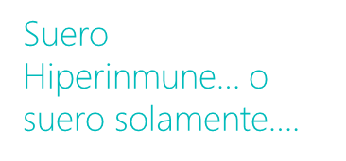
OTROS
bActivate
Activation of persistent Streptococcus equi subspecies zooepidemicus in mares with subclinical endometritis, M.R.Petersen et al. 2015.
Suero rico en factores plaquetarios
Inflammatory response in chronic degenerative endometritis mares treated with platelet-rich plasma. MF Reghini et al 2016.
Use of hyperimmune serum in treatment of endometritis in mares, E.D.Watson et al 1988.

Slide 14
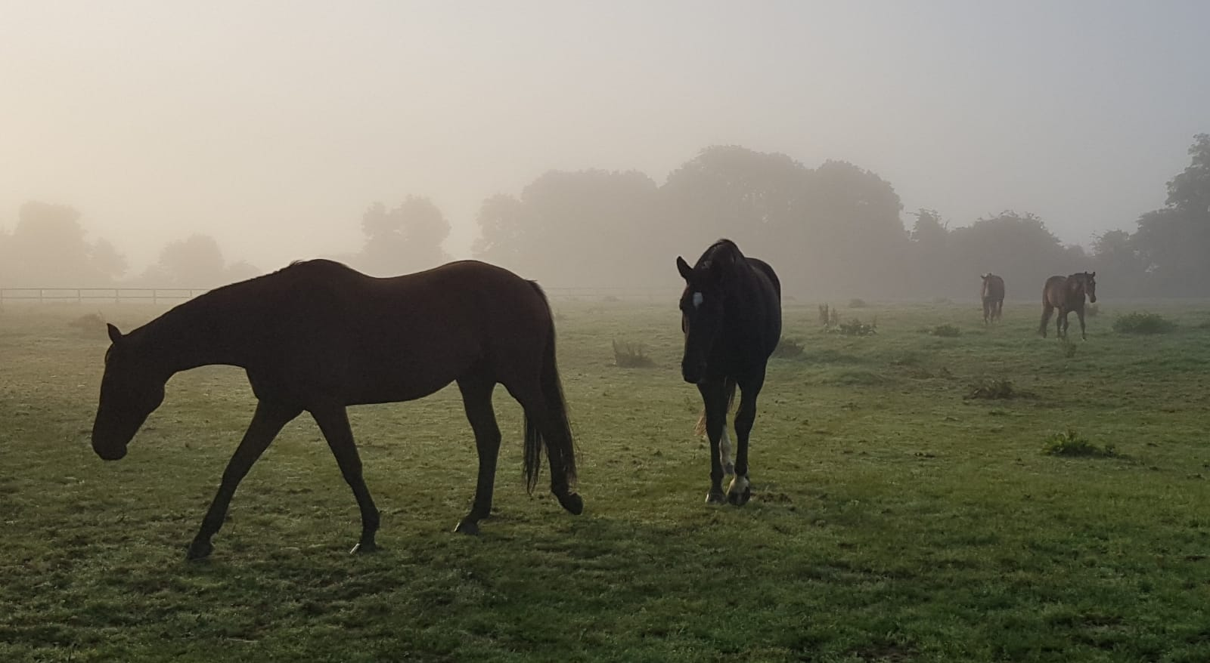
THANK YOU!
mariatepoblet@hotmail.com

Slide 15
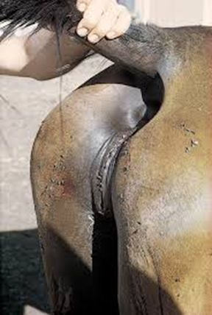
Caso
El Caslick de la yegua esta sin reparar del año anterior de forma intencionada según el propietario aunque el tono muscular es adecuado.
Eco: LO MSF (20-25mm), RO 18 + CL, Edema (0), Fluido (0)
Presentación en un examen reproductivo rutinario a principios de Febrero:
Yegua cuarto de Milla, 17a, Multípara, buena condición corporal
Estimulación del fotoperiodo con luz artificial desde 1 de Diciembre.
¿Qué haríais?

Slide 16
Dia 4:
Comportamiento de celo
LO 32mm, Edema moderado (2), Fluido ligeramente ecogénico(3cm)
Se le administro 1mL Estrumate (250mcg Cloprostenol)
¿Qué haríais?

Slide 17
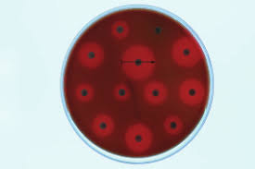
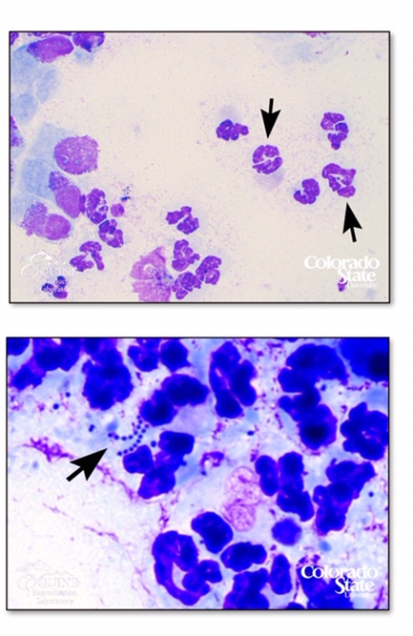
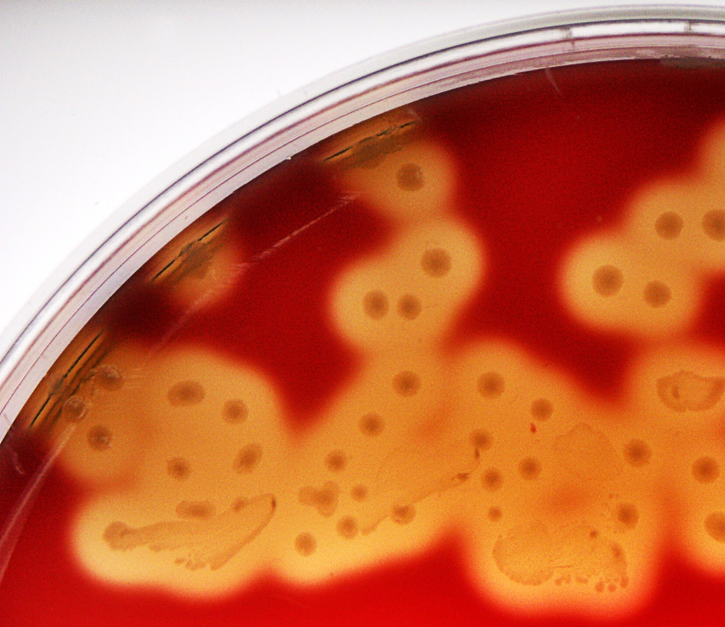
Cultivo, citología Y antibioterapia de Hisopo + cepillo de doble camisa en agar de Sangre y MacConkey.
Incubado a 37 C y examinado a 24, 48 y 72h.
Susceptible a: amicacina, ampicilina, ceftiofur, gentamicina, penicilina, ticarcilina.
Sensibilidad intermedia: enrofloxacina y sulfonamidas
Tinción DipQuick, 10 PMN x campo ( 40x10) y cadenas de cocos.
Diagnostico: Streptococcus equi subesp zooepidermicus
¿Que haríais?

Slide 18
¿ Qué haríais?

Slide 19
Manejo reproductivo del caso
:
Lavado 3L Ringers
1g Ceftiofur sódico en 20mL H20 3 días consecutivos
Al 3r día de tratamiento se llevo a cabo una ecografía: LO 37mm, Edema moderado (2) y se le administro Ovuplant.
Al día siguiente se la lava con 3L de Ringers a las 7am, además de inyectarla con Ceftiofur im, y se la insemina a las 11.
Un segundo lavado con 3L se lleva a cabo hacia las 6 de la tarde y se la inyecta 20ui de oxitocina.
Al día siguiente por la mañana se ve un CL en la eco y a la yegua se le administran 4 dosis de 20ui de oxitocina a lo largo de
ese día. Se le hace una caslick.

Slide 20
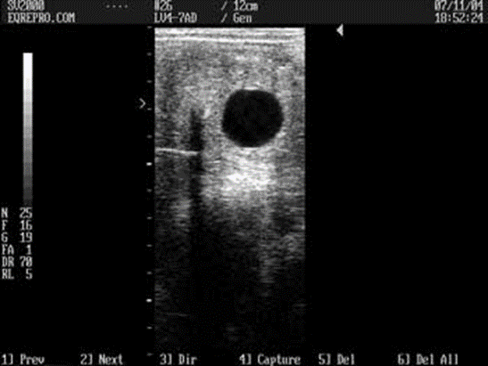
14 días después….

